Slide 1
Здоровый образ жизни
1 класс

Slide 2
Здоровье – это богатство.
Здоровье – это красота, радость, иммунитет.
Здоровье – это наша жизнь. Когда мы здоровы, то живем полноценной жизнью.

Slide 3
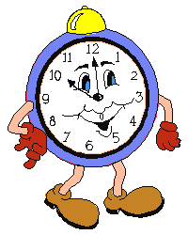
Чтоб здоровье сохранить,
Организм свой укрепить,
Знает вся моя семья
Должен быть режим у дня.

Slide 4
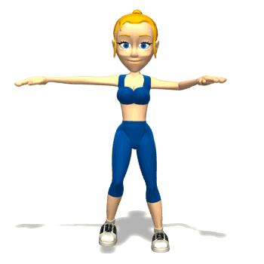
Следует, ребята, знать
Нужно всем подольше спать.
Ну а утром не лениться–
На зарядку становиться!

Slide 5
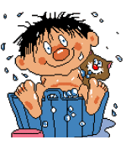
Чистить зубы, умываться,
И почаще улыбаться,
Закаляться, и тогда
Не страшна тебе хандра.

Slide 6
У здоровья есть враги,
С ними дружбы не води!
Среди них тихоня лень,
С ней борись ты каждый день.

Slide 7
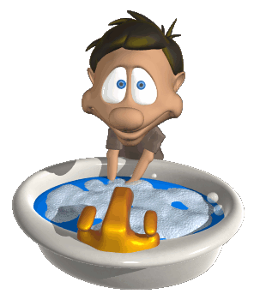
Чтобы ни один микроб
Не попал случайно в рот,
Руки мыть перед едой
Нужно мылом и водой.

Slide 8
Кушать овощи и фрукты,
Рыбу, молокопродукты-
Вот полезная еда,
Витаминами полна!

Slide 9
На прогулку выходи,
Свежим воздухом дыши.
Только помни при уходе:
Одеваться по погоде!

Slide 10
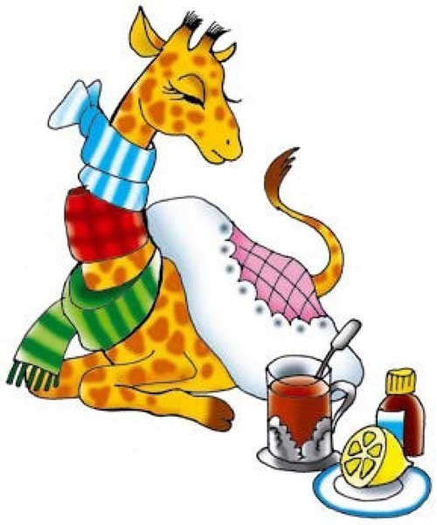
Ну, а если уж случилось:
Разболеться получилось,
Знай, к врачу тебе пора.
Он поможет нам всегда!

Slide 11
Вот те добрые советы,
В них и спрятаны секреты,
Как здоровье сохранить.
Научись его ценить!

Slide 13
Купить можно много:
Игрушку, компьютер,
Смешного бульдога,
Стремительный скутер,
Коралловый остров
(Хоть это и сложно),
Но только здоровье
Купить невозможно.

Slide 14
Оно нам по жизни
Всегда пригодится.
Заботливо надо
К нему относиться.

